Slide 1
J.P. MORGAN NATURAL RESOURCES
太空光伏与卫星电源系统
Prospective client
卫星批量化驱动空间电源系统价值重估
馥昶空间
百亿级可见底盘 + 太空算力远期弹性；民营系统级龙头进入资本化窗口
战略融资至未来香港IPO机会
需求
低轨星座 + 单星功率升级
供给
发电 + 储能 + 控制一体化
机会
民营系统级龙头 + 资本窗口
资料来源：公开资料、公司官网、行业研报；JPM分析。
J.P. MORGAN Natural Resources
PRIVATE & CONFIDENTIAL
1
PRIVATE & CONFIDENTIAL
1
Notes:
【约25秒】
今天的主题是太空光伏与卫星电源系统，潜在客户是馥昶空间。核心逻辑很简单：卫星数量增加、单星功率升级、系统价值量提升，共同推动空间电源需求放量。馥昶空间覆盖太阳翼、储能和电源控制等完整系统，是国内民营系统级龙头之一，也仍处在战略融资到未来香港IPO的资本化窗口。

Slide 2
核心判断：卫星批量化驱动空间能源系统升级
成熟宇航电源市场正在随卫星批量化和功率提升进入系统化升级周期。
空间电源需求
=
卫星部署数量
×
单星功率
×
系统单位价值
（发电 + 展开 + 储能 + 控制）
量的增长
功率升级
价值量扩张
结果
• 低轨通信、遥感、导航星座持续组网
• 商业卫星发射量进入快速增长阶段
• 太空算力提供中长期非线性增量
• 相控阵通信、手机直连、星上计算提升用电负载
• 单星功率由kW级向数十kW乃至更高水平提升
• 高功率平台要求更大面积、更高可靠性电源
• 空间太阳电池从单片走向组件/太阳翼
• 储能与电源控制成为系统稳定性的核心
• 完整系统供应商可获取更高单星价值量
• 太空光伏由小规模特种市场走向空间能源基础设施
• 系统级供应商在批量星座中获得增量订单
投资含义：需求底盘来自通信/遥感/导航卫星主电源，高弹性来自太空算力、月面设施和大型在轨平台；馥昶空间通过完整卫星电源系统承接量价齐升。
资料来源：SIA/BryceTech，NASA Small Spacecraft Technology，正点财经整理。
J.P. MORGAN Natural Resources
PRIVATE & CONFIDENTIAL
2
Notes:
【约50秒】
先讲行业为什么值得看。
空间电源需求可以拆成三个变量。第一个是卫星数量。低轨通信、遥感和导航星座都在持续组网。第二个是单星功率。相控阵通信、手机直连和星上计算，会让每颗卫星消耗更多电。第三个是系统价值量。过去大家可能只关注太阳电池片，实际交付给卫星的是一整套发电、展开、储能和控制系统。
所以这个行业的增长来自“更多卫星、每颗更耗电、每套系统更复杂”的三重共振。商业卫星构成清晰需求底盘，太空算力进一步打开远期非线性弹性。

Slide 3
市场空间：先看百亿级可见底盘，再看太空算力打开的远期弹性
逻辑拆分：左侧回答“赛道是否真实成立”，右侧回答“行业上限能否继续抬升”。
可见底盘：两大主力星座已支撑百亿级卫星电源分系统需求
远期弹性：太空算力与技术升级显著抬升行业上限
该口径更窄、确定性更高：仅看千帆与国网两大已知星座，且只统计卫星电源分系统。
更广义全球情景测算（亿元人民币，含太空算力与新技术渗透）
2030E
2035E
10,998
数量增长
全球低轨卫星持续组网，单位装机数量快速扩张
246亿元
378亿元
卫星电源分系统市场
卫星电源分系统市场
功率升级
通信载荷、手机直连与星上计算推动单星功率上行
3,380
为什么这个口径重要
算力增量
太空算力卫星进入百kW级，带来新增高功率需求
不依赖太空算力等远期假设，主要反映已知星座需求
569
只统计电源分系统，尚未完全覆盖太阳翼、储能与控制的更广价值池
技术渗透
HJT/钙钛矿推动轻量化与降本，扩大可部署场景
因此，即使按保守口径，行业也已具备百亿级市场底盘
2026E
2030E
2035E
Read-through：仅凭两大主力星座，馥昶所在赛道已具备真实可见的市场空间。
Read-through：可见底盘验证赛道成立，太空算力与技术升级进一步放大馥昶的长期成长空间。
资料来源：电科蓝天IPO审核问询回复；正点财经《太空光伏行业深度》；华尔街见闻、新华网、中原证券研究所。
J.P. MORGAN Natural Resources
PRIVATE & CONFIDENTIAL
3
Notes:
【约65秒】
这页分两层看市场空间。左边是可见底盘：仅千帆和国网两大已知星座，到2030年和2035年就分别对应约246亿元和378亿元的卫星电源分系统市场。这个口径更窄，但确定性更高，因为它不依赖太空算力等远期假设。
右边是远期弹性：更广义的全球太空光伏情景测算，把全球低轨卫星数量增长、单星功率升级、太空算力进入百kW级，以及HJT和钙钛矿等技术渗透都纳入，因此行业上限显著抬升。
所以我的结论是：这个行业不是纯概念，商业星座已经提供百亿级真实底盘；而太空算力和技术升级进一步打开长期空间。馥昶作为完整电源系统供应商，可以同时受益于数量、功率和系统价值量三重增长。

Slide 4

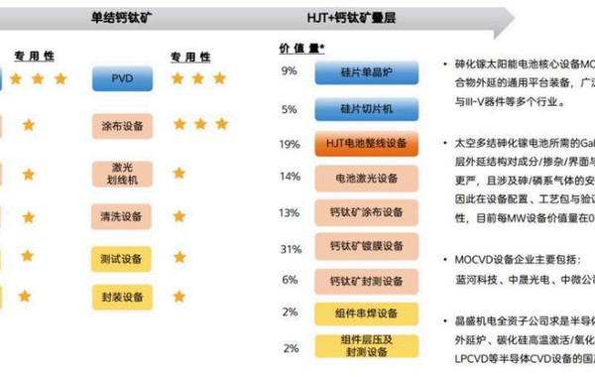
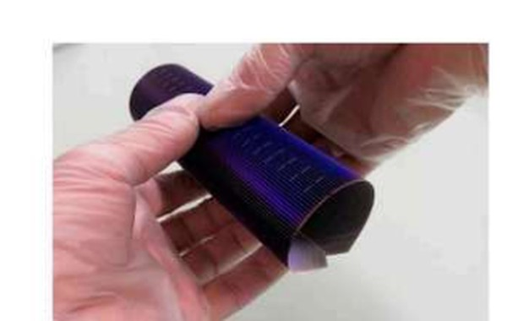
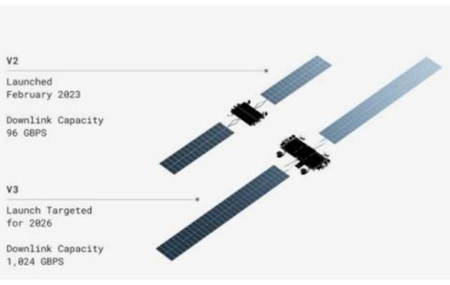
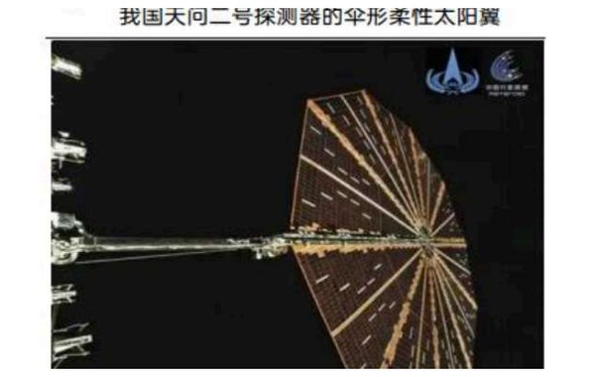
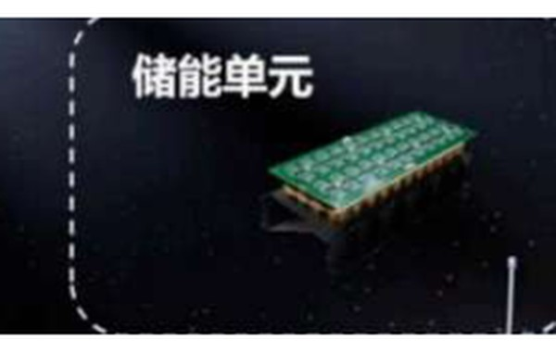
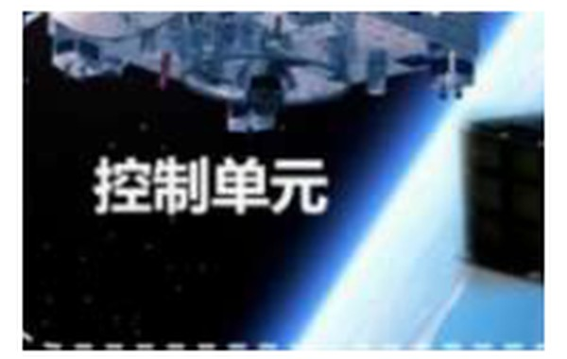
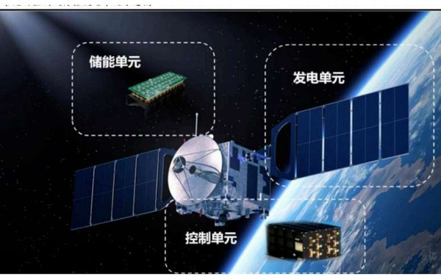
产业链：价值量从电池片延伸至完整卫星电源系统
中游系统集成环节将发电、展开、储能与控制合并为整星能源解决方案，是馥昶空间所在的核心价值池。
上游材料/设备
空间太阳电池
太阳翼/组件
展开及驱动
储能系统
电源控制
下游应用
材料/设备
电池
太阳翼
机构
储能
控制
应用
砷化镓衬底/外延
TCO玻璃、CPI/UTG
MOCVD/PVD/激光设备
三结砷化镓
P型HJT
钙钛矿/叠层电池
刚性/半刚性太阳阵
柔性太阳翼
电池片互联与封装
展开机构
太阳翼驱动机构
收拢与释放结构
锂离子电池组
温控与安全管理
循环寿命验证
PCDU/BMS
配电与保护
充放电控制
通信/遥感/导航卫星
太空算力
深空探测/空间站
支撑环节
支撑环节
系统价值池
系统价值池
系统价值池
系统价值池
需求端
馥昶空间核心覆盖：太阳翼/组件、展开及驱动、储能系统、电源控制
Read-through：从单片电池到完整系统，价值量与客户黏性逐步提升；馥昶空间的核心机会在于系统级交付和更高单星价值量。
资料来源：正点财经《太空光伏行业深度》、公司官网及团队整理；图片为公开资料/报告页面截图。
J.P. MORGAN Natural Resources
PRIVATE & CONFIDENTIAL
4
Notes:
【约50秒】
再看产业链。太空光伏正在从单一太阳电池升级为整星能源系统。
上游是砷化镓外延、TCO玻璃、柔性封装材料和相关设备；中间先制成空间太阳电池，再集成为太阳翼和展开机构；同时还需要锂电池储能、电源控制和配电。最后，这些产品共同组成一套完整的卫星能源系统。
从商业价值看，越往系统端走，客户认证更深、单星价值量更高、替换成本也更大。馥昶空间的定位就在这里：通过发电、储能和控制一体化交付，进入客户认证更深、价值量更高的系统环节。

Slide 5
技术路线：砷化镓主导高价值任务，HJT/钙钛矿打开增量
不同应用场景对成本、重量、抗辐照、寿命和大面积部署能力的要求不同，推动多技术路线并行。
主要技术路线对比
应用场景及要求
路线
优势
适配场景
应用场景
典型载体
需求特征
三结砷化镓
效率高、抗辐照强、寿命可靠
高价值通信/导航/深空卫星
航天器平台供电
通信/遥感/导航卫星
从W级到10kW+；稳定、长寿命
P型HJT/晶硅
成本低、柔性化和薄片化潜力强
低轨星座、太空算力早期
在轨大型平台
空间站/商业平台
10–100kW；连续运行与冗余
深空探测/月面
探测器/月面PPE
高功率密度、抗温差、长寿命
钙钛矿/叠层
轻量化与高比功率潜力
月面/大型平台远期场景
空间能源基础设施
太空算力/天基电站
MW级潜力；需降本与大面积部署
行业判断：当前高可靠任务仍以三结砷化镓为主；随着低轨星座批量化和太空算力发展，低成本、轻量化、大面积部署的重要性上升，HJT、钙钛矿和柔性太阳翼将成为增量技术路线。
30–32%
GW级
多路线
三结砷化镓电池效率区间
太空算力远期功率弹性
高价值+低成本并行
资料来源：正点财经《太空光伏行业深度》；NASA、ESA、国信证券经研所整理。
J.P. MORGAN Natural Resources
PRIVATE & CONFIDENTIAL
5
Notes:
【约50秒】
技术路线方面，多路线并行会扩大系统集成商的价值。
三结砷化镓效率高、抗辐照、寿命可靠，因此高价值、长寿命任务仍然会优先采用。HJT和其他晶硅方案的优势是成本更低，也更容易做薄和做柔性，因此更适合批量低轨星座和未来太空算力。钙钛矿和叠层电池则更轻、比功率潜力更高，并对应更远期的大面积部署场景。
所以行业的发展会形成高可靠、高功率、低成本和轻量化多路线并行。对系统供应商来说，核心能力是兼容不同电池路线，并把它们集成为可靠的整星电源。

Slide 6
商业星座电源：规模化制造打开盈利弹性
商业卫星打开增量需求；系统级供应商通过标准化、自动化和采购降本，将批量订单转化为稳定毛利。
传统航天任务
商业星座任务
订单特征
小批量、定制化、单星价值高
订单特征
多批次、标准化、快速交付
定价逻辑
强调可靠性与任务成功，高可靠性决定定价能力
定价逻辑
整星成本下降推动分系统平台化交付
盈利模式
高毛利单项目；收入随国家任务节奏波动
盈利模式
规模化后依靠固定成本摊薄与采购降本释放利润弹性
核心能力
技术积累、型号经验、体系内资质
核心能力
产品平台化、自动化生产、供应链管理、交付速度
Read-through：商业航天的盈利核心，是将批量订单转化为规模化制造能力和稳定毛利。
对行业
商业星座将行业从高毛利小批量扩展到大批量标准化市场；赢家需要制造能力和系统平台能力。
对馥昶
已完成在轨验证和外部客户积累，有望通过批量星座订单推动标准化交付和成本曲线下降。
对JPM
下一轮融资可支持扩产、自动化产线、working capital、治理与IPO readiness，加速从验证走向规模化。
资料来源：电科蓝天IPO审核问询回复；公开资料；团队整理。
J.P. MORGAN Natural Resources
PRIVATE & CONFIDENTIAL
6
Notes:
【约40秒】
竞争格局可以分成几类。海外有Spectrolab、SolAero和Redwire等成熟公司；国内传统市场仍主要由航天院所和电科蓝天等平台占据。与此同时，上游光伏企业、卫星厂自研团队，以及独立民营系统供应商都在进入。
商业星座和传统航天最大的区别，是更强调成本、标准化和快速交付。这正好打开民营系统级供应商的增长窗口。下一页我会进一步解释，为什么在这些候选公司中最终选择馥昶空间。

Slide 7
竞争定位：馥昶空间是国内民营卫星电源系统龙头
在独立民营供应商中，馥昶空间凭借行业纯度、系统能力、商业验证与资本窗口形成领先定位。
公司
行业纯度
系统能力
外部客户
在轨验证
资本窗口
判断
电科蓝天
●●●
●●●
●●●
●●●
●○○
国内成熟宇航电源平台；已上市且集团背景更复杂，资本市场切入窗口有限
银河航天
●●○
●●○
●○○
●●●
●●○
具备整星与太阳翼能力；太空能源主要服务自有整星平台
乾照光电
●●○
●○○
●●○
●●○
●○○
上游电池供应商；空间业务具技术含量，收入映射更偏零部件
上海港湾 (伏曦炘空)
●●○
●●○
●○○
●●○
●●○
伏曦炘空具备空间能源布局；母公司主业差异较大，独立融资叙事仍在形成
馥昶空间
●●●
●●●
●●●
●●●
●●●
国内民营系统级龙头；完整产品+外部客户+在轨验证，最具capital markets actionability
注：●●● = 高/强，●●○ = 中，●○○ = 低/弱
结论：馥昶空间凭借更高行业纯度、完整系统能力、规模化商业配套记录和明确融资/IPO窗口，成为优先覆盖的民营系统级龙头客户。
资料来源：公司官网、PitchBook、公开审核文件、公开媒体报道及团队整理。
J.P. MORGAN Natural Resources
PRIVATE & CONFIDENTIAL
7
Notes:
【约50秒】
我用五个维度筛选目标客户：行业纯度、系统能力、外部客户、在轨验证和资本窗口。
电科蓝天是成熟宇航电源平台，已上市且集团背景更复杂。银河航天具备太阳翼能力，更多服务整星平台内部配套。乾照光电属于上游电池供应商，空间电源收入映射更偏零部件。上海港湾旗下伏曦炘空已有空间能源布局，独立融资叙事仍在形成。
综合五个维度，馥昶空间的客户机会最清晰：主营聚焦卫星电源系统、产品覆盖系统级、已经形成外部客户和在轨记录，同时仍处private company阶段，资本市场关系仍有提前切入空间。

Slide 8
为什么是馥昶空间：国内民营系统级龙头，进入批量化增长窗口
公司已进入商业验证与批量配套阶段，具备外部客户、在轨记录和系统级产品矩阵。
60+
360+
80+
260+
B+
$252m
国内外卫星总体单位客户
累计配套研制卫星
参与发射任务
配套卫星在轨飞行
2026年完成新一轮融资
PitchBook估值模型参考
产品矩阵覆盖完整卫星电源系统
三结砷化镓太阳电池
太阳电池阵
ROSA柔性太阳翼
第三方验证
• 电科蓝天IPO审核材料将馥昶列为国内主要宇航电源供应商之一
• 材料将其归类为民营系统级配套商，提供整星电源系统方案和多类单机产品
• 上市审核文件提供独立第三方背书，强化公司领先地位
展开/驱动机构
锂离子电池组
电源控制器
整星电源系统方案
标准化单机产品
客户定制化集成
Read-through：馥昶空间已完成技术与客户认证，有望将flight heritage转化为大型星座批量订单、可见backlog和稳定盈利。
资料来源：馥昶空间官网；电科蓝天IPO审核问询回复；PitchBook（Valuation Estimate页面，accessed Aug-2026）；正点财经《太空光伏行业深度》。
J.P. MORGAN Natural Resources
PRIVATE & CONFIDENTIAL
8
Notes:
【约60秒】
具体看馥昶空间，公司已经服务60多家国内外卫星总体单位，累计配套超过360颗卫星，参与80多次发射任务，并有260多颗配套卫星实现了在轨飞行。
产品矩阵也比较完整，从三结砷化镓太阳电池、太阳电池阵，到ROSA柔性太阳翼、展开机构、锂电池组和电源控制器，最终可以交付整星电源系统。
更重要的是，电科蓝天在IPO审核材料中也把馥昶列为国内主要宇航电源供应商之一，这提供了第三方验证。公司在2026年完成B+轮融资；页面上的2.52亿美元为PitchBook模型估值参考。
因此，公司已经跨过产品和在轨验证阶段，下一步有望通过大型星座订单推动backlog放量和可重复盈利。

Slide 9
Public comps：成熟宇航电源验证高毛利空间，商业星座打开规模化增量
成熟宇航电源平台已实现约32%毛利率，商业星座将进一步放大系统化、平台化交付的收入弹性。
公司
业务定位
收入规模
增长
利润率
Read-through
电科蓝天
国内成熟宇航电源平台
RMB 1.9bn
宇航电源收入
—
~32% GM
整体口径
成熟平台验证十亿元级收入和约30%+毛利空间；商业航天业务已接近盈亏平衡
Rocket Lab
Space Systems
空间系统/组件平台
US$403m
+30%
~30% GM
多产品平台可通过组件+系统形成规模化收入
Redwire
空间基础设施
US$210m
-18%
盈利爬坡
空间基础设施平台具备收入体量，执行能力决定利润兑现
馥昶空间
民营卫星电源系统
RMB 58m
2023A
—
~22%
净利率
已完成产品验证；大型星座订单有望推动收入、backlog和现金流放量
IPO-readiness KPI
收入增长
Backlog / Revenue
系统ASP
毛利率
客户集中度
现金流
研发投入
海外客户
资料来源：电科蓝天IPO审核问询回复/2024A；Rocket Lab 2025 Form 10-K；Redwire 2025 Form 10-K；宏力达关联交易公告。
J.P. MORGAN Natural Resources
PRIVATE & CONFIDENTIAL
9
Notes:
【约65秒】
Public comps这页的目的，是说明系统级空间电源业务具备可观收入规模和较高盈利上限。
电科蓝天2024年宇航电源收入约19亿元，整体毛利率约32%，说明成熟系统级平台可以形成十亿元级收入和30%+毛利率空间。商业航天电源业务到2024年已接近盈亏平衡，也验证了规模化降本后的利润兑现路径。
商业星座的机会在于批量订单叠加标准化、自动化、采购降本和规模效应。Rocket Lab证明多产品平台可以做大收入；Redwire也说明空间基础设施平台具备收入体量，利润兑现取决于项目执行和成本控制。
所以未来看馥昶，关键价值创造指标包括backlog、系统ASP、毛利率、现金流和客户结构，这些也是未来IPO故事的核心支撑。

Slide 10
JPM机会：战略融资切入，长期推动香港IPO
馥昶已具备战略融资和中长期IPO储备价值；资本市场关系仍在形成，是JPM提前建立核心客户关系的窗口。
0–2年
关系建立＋战略融资
2–4年
订单放量＋IPO准备
3–5年+
香港IPO＋长期产品
• 下一轮私募融资
• 大型星座批量订单
• 香港IPO / 国际配售
• 产业/主权/国际战略投资人引介
• 收入与backlog规模化
• Cornerstone投资者引入
• 治理、财务及资本市场故事准备
• 连续审计财务和治理体系
• 后续配售、可转债、跨境并购
为什么香港IPO
JPM角色
重点跟踪催化剂
• 接触全球航天、科技与主权投资者
• 近期：relationship building + strategic private placement
• 大型星座订单和可见backlog
• 支持海外商业航天客户拓展
• 中期：IPO readiness、投资人教育、跨境产业合作
• 收入规模化与毛利率提升
• 为潜在跨境合作/并购提供上市货币
• 长期：Sponsor/JGC、cornerstone引入、后续融资和M&A
• 连续审计财务与治理体系
• 建立商业航天独立估值框架
• 海外客户/战略投资人需求
最终结论：以太空光伏为切入口，JPM可提前覆盖已完成在轨验证、进入资本化窗口的国内民营系统级龙头。
资料来源：公司融资新闻，馥昶空间官网，香港资本市场规则及JPM内部判断。
J.P. MORGAN Natural Resources
PRIVATE & CONFIDENTIAL
10
Notes:
【约60秒】
最后是JPM机会。馥昶已经具备战略融资和中长期IPO储备价值，近期最现实的切入点是建立关系并参与下一轮战略融资。
在未来一到两年，JPM可以帮助公司接触产业资本、主权资金和潜在国际战略投资人，同时支持治理、财务和资本市场故事准备。
随着未来两到四年大型星座批量订单落地、backlog规模化和连续审计财务记录形成，公司有望进入IPO readiness阶段。更长期，香港IPO可以帮助公司接触全球航天和科技投资者，也为海外客户、跨境合作和并购提供平台。
总结来说，太空光伏的真实底盘来自商业卫星，远期弹性来自太空算力；馥昶已经完成产品和在轨验证，并进入资本化窗口。这正是JPM提前建立长期客户关系的机会。

